Slide 1
파이썬~if문 세미나
소프트웨어학과
황예림

Slide 2
파이썬이란?
파이썬(Python)은 1990년 암스테르담의
귀도 반 로섬이 개발한 인터프리터 언어

Slide 3
목차
- 자료형 - 제어문
1) 숫자형 1) If문
2) 문자열 자료형
3) 리스트 자료형
4) 튜플 자료형
5) 딕셔너리 자료형
6) 집합 자료형
7) 불 자료형
8) 변수

Slide 4
자료형이란?
프로그래밍을 할 때 쓰이는 숫자, 문자열 등
자료 형태로 사용하는 모든 것

Slide 5
숫자형이란?
숫자 형태로 이루어진 자료형
정수형
12
0
-12
1.2
-3.2A
실수형
0o123
0O123
8진수
0xABC
16진수

Slide 6
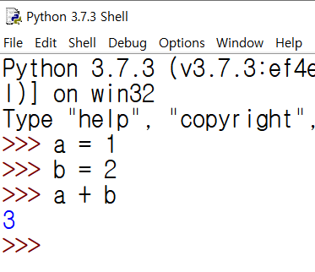
숫자형을 활용하기 위한 연산자
+

Slide 7
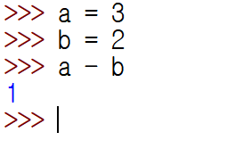
숫자형을 활용하기 위한 연산자
-

Slide 8
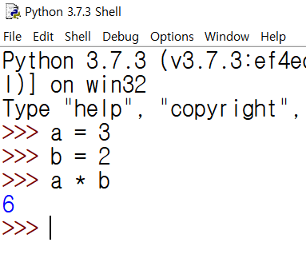
숫자형을 활용하기 위한 연산자
*

Slide 9
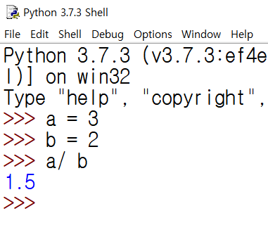
숫자형을 활용하기 위한 연산자
/

Slide 10
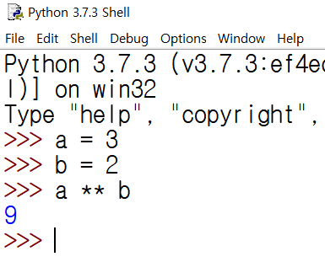
숫자형을 활용하기 위한 연산자
**

Slide 11
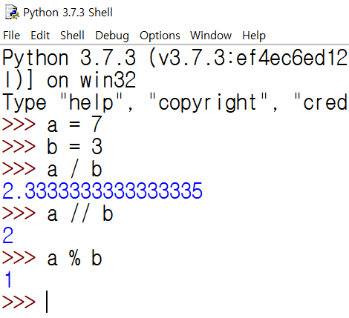
숫자형을 활용하기 위한 연산자
%
//

Slide 12
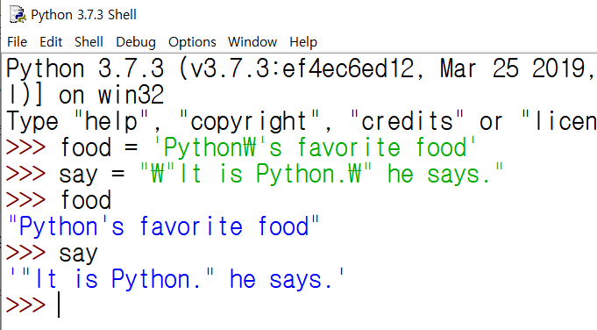
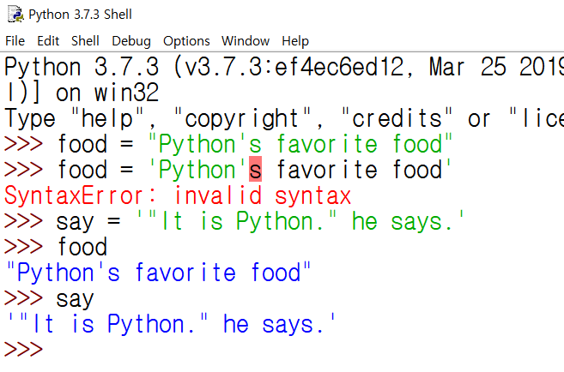
문자열 자료형
문자열이란 문자, 단어 등으로 구성된 문자들의 집합
“ a ”
“”” a ”””
‘ a ’
‘’’ a ‘’’

Slide 13
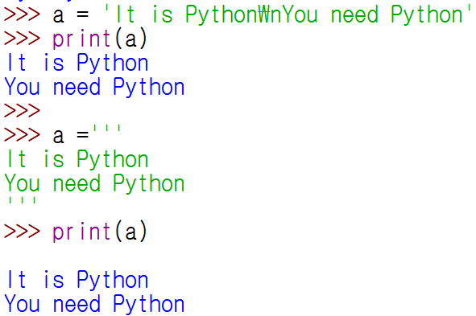
문자열 자료형
- 여러 줄인 문자열을 변수에 대입하고 싶을 때
← 이스케이프 코드
← 따옴표 3개 이용

Slide 14
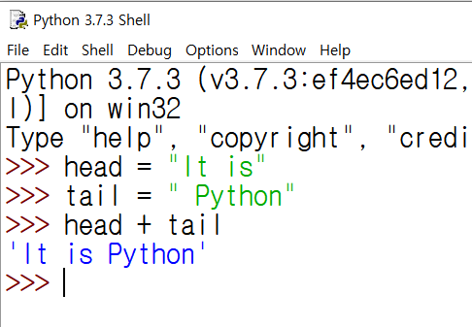
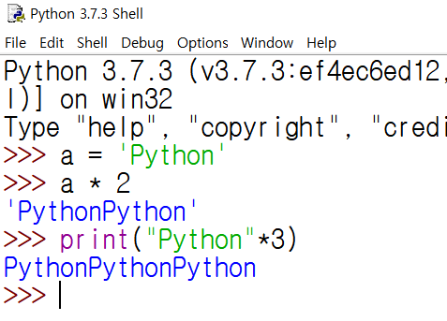
문자열 연산
① 문자열 더하기
② 문자열 곱하기

Slide 15
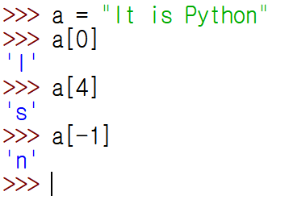
문자열 인덱싱
012345…
…-3-2-1

Slide 16
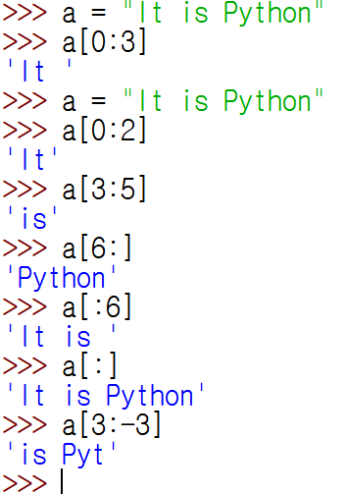
문자열 슬라이싱
012345…
a[시작 번호:끝 번호]
a[0:2] → 0 <= a < 2

Slide 17
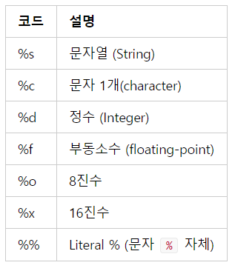



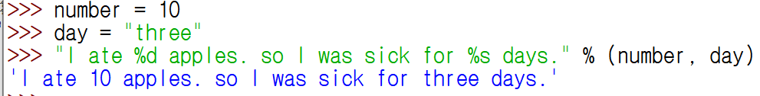
문자열 포매팅
문자열 내에 어떤 값을 삽입하는 방법
문자열 내의 특정한 값을 바꿔야 할 경우 사용
1) 숫자 바로 대입
2) 문자열 바로 대입
3) 숫자 값을 나타내는 변수로 대입
4) 2개 이상의 값 넣기

Slide 18
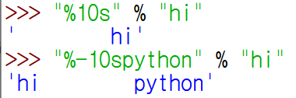

문자열 포매팅
포맷 코드와 숫자 함께 사용
1) 정렬과 공백
2) 소수점 표현

Slide 19

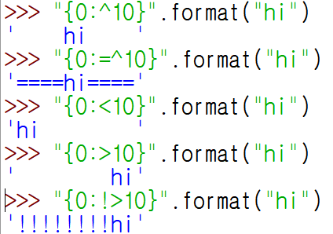
문자열 포매팅
format 함수를 이용한 포매팅
1) 숫자 바로 대입
2) 정렬,공백 채우기

Slide 20
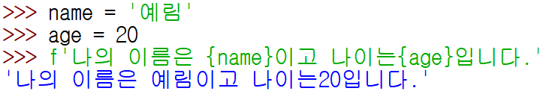

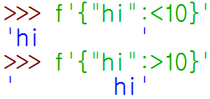
문자열 포매팅
f문자열 포매팅
f문자열 포매팅을 이용한 정렬

Slide 21
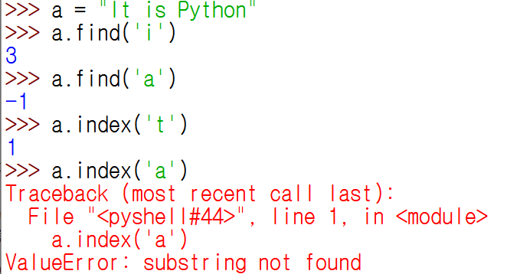

문자열 관련 함수
문자 개수 세기 : count
위치 알려주기 : find,index

Slide 22
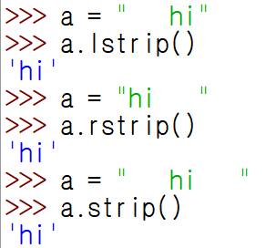
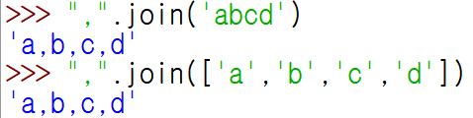
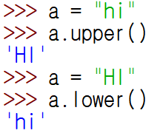

문자열 관련 함수
문자열 삽입 : join
공백 지우기 : lstrip,rstrip,strip
대문자↔소문자 : upper,lower
문자열 바꾸기 : replace

Slide 23
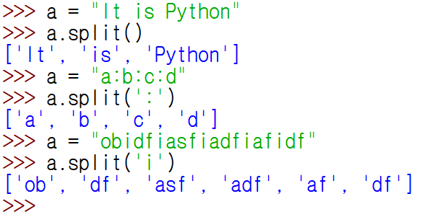
문자열 관련 함수
문자열 나누기 : split

Slide 24
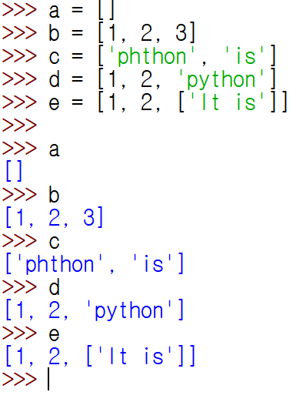
리스트 자료형
리스트명 = [ 요소1, 요소2, 요소3 … ]

Slide 25
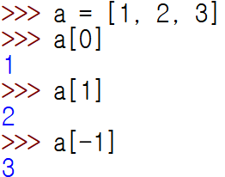
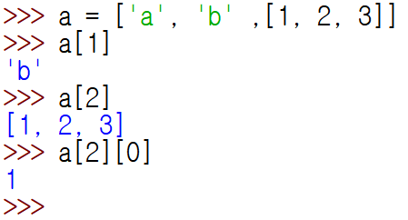
리스트 인덱싱
0 1…

Slide 26
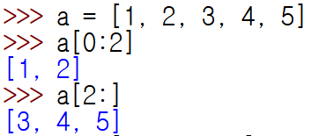

리스트 슬라이싱

Slide 27
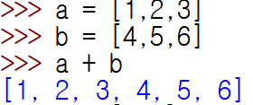
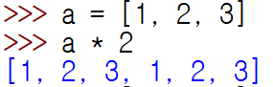
리스트 연산
리스트 더하기 : +
리스트 반복하기 : *

Slide 28
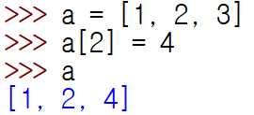
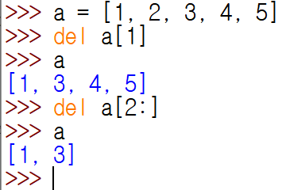
리스트의 수정,삭제
리스트 값 수정
리스트 삭제 : del

Slide 29
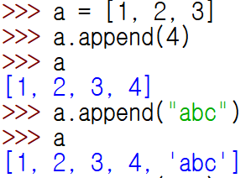
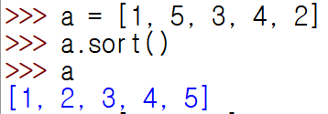
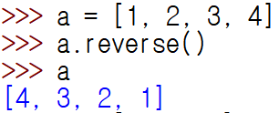
리스트 관련 함수
요소 추가 : append
정렬 : sort
뒤집기 : reverse

Slide 30
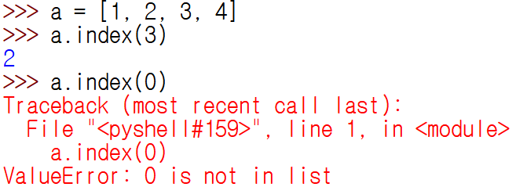
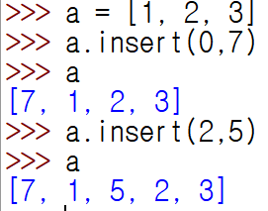
리스트 관련 함수
위치 반환 : index
요소 삽입 : insert

Slide 31
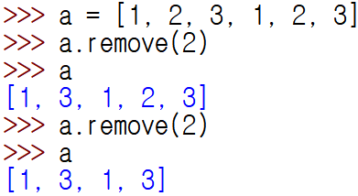
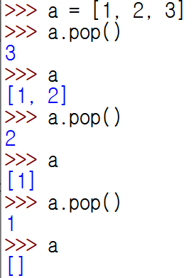
리스트 관련 함수
요소 제거 : remove
요소 끄집어내기 : pop

Slide 32

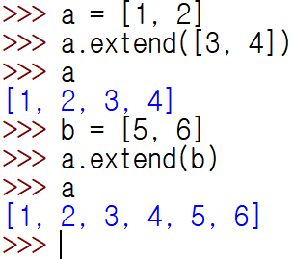
리스트 관련 함수
요소 x의 개수 세기 : count
확장 : extend

Slide 33
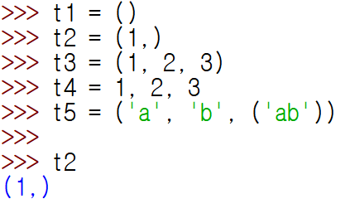
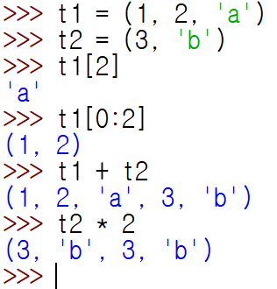
튜플 자료형
튜플은 ()로 둘러싸고, 그 값을 바꿀 수 없다.
인덱싱
슬라이싱
더하기
곱하기

Slide 34
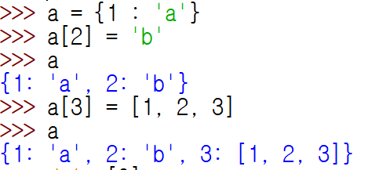


딕셔너리 자료형
{Key1:Value1, Key2:Value2, Key3:Value3, ...}
딕셔너리 쌍 추가
딕셔너리 요소 삭제
딕셔너리 인덱싱

Slide 35



딕셔너리 관련 함수
Key리스트 만들기 : keys
Value리스트 만들기: value

Slide 36

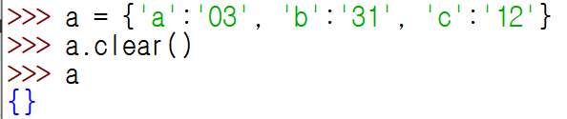
딕셔너리 관련 함수
Key,Value 쌍 얻기 : items
Key:Value 쌍 모두 지우기 : clear

Slide 37

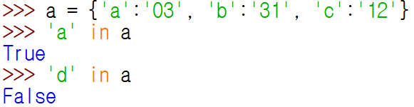
딕셔너리 관련 함수
Key로 Value얻기 : get
해당 Key가 딕셔너리 안에 있는지 조사하기 : in

Slide 38
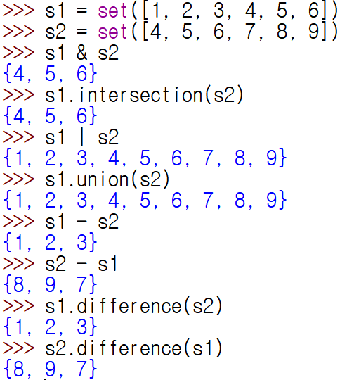
집합 자료형
Set 키워드를 이용
교집합
합집합
차집합

Slide 39
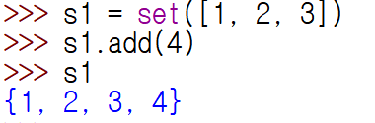
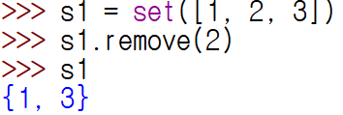
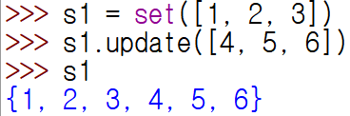
집합 자료형 관련 함수
값 1개 추가 : add
특정 값 제거 :remove
값 여러 개 추가 : update

Slide 40
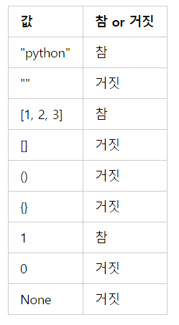

불 자료형
불(bool) 자료형이란 참(True)과 거짓(False)을 나타내는 자료형

Slide 41



변수
변수는 객체를 가리키는 것
변수를 만들 때는 위의 예처럼 =(assignment) 기호를 사용
변수 a는 저장된 메모리의 주소를 가리킴
id함수는 a변수가 가리키는 객체의 주소를 보여줌

Slide 42



변수
리스트 복사
b 변수가 a와 같은 값을 가지도록 복사하면서 다른 리스트를 가리키게 하는 방법
① [:] 이용
② copy 모듈 이용

Slide 43


if 조건문?
if 조건문에서 "조건문"이란 참과 거짓을 판단하는 문장
if문장에 해당되지 않을 때 else문장을 실행시킨다.

Slide 44


if 조건문
"만약 3000원 이상의 돈을 가지고 있으면
택시를 타고 그렇지 않으면 걸어 가라"

Slide 45



if 조건문
"돈이 3000원 이상 있거나 카드가 있다면 택시를 타고 그렇지 않으면 걸어 가라"

Slide 46




if 조건문

Slide 47


if 조건문
"만약 주머니에 돈이 있으면
택시를 타고, 없으면 걸어 가라"

Slide 48

if 조건문
"주머니에 돈이 있으면 택시를 타고, 주머니에 돈은 없지만 카드가 있으면 택시를 타고, 돈도 없고 카드도 없으면 걸어 가라"
elif는 만약을 여러 개 사용해야 할 때 if다음에 사용 가능
elif는 이전 조건문이 거짓일 때 수행
여러 개의 elif 사용 가능

Slide 49

if 조건문
"주머니에 돈이 있으면 택시를 타고, 주머니에 돈은 없지만 카드가 있으면 택시를 타고, 돈도 없고 카드도 없으면 걸어 가라"

Slide 50
Q&A

Slide 51
감사합니다

